Slide 1

ЯЗЫК R ДЛЯ АНАЛИЗА ДАННЫХ
Вебинары

Slide 2

ЗНАКОМСТВО И НАЧАЛО РАБОТЫ В R
Урок 1

Slide 3
На этом уроке мы изучим:
История R
Преимущества
Установка R и R Studio
Объекты R
Математические функции
Векторы и последовательности
Логические операторы
Построение матицы и dataframe`а

Slide 4

R – это не только среда, но и язык программирования

Slide 5
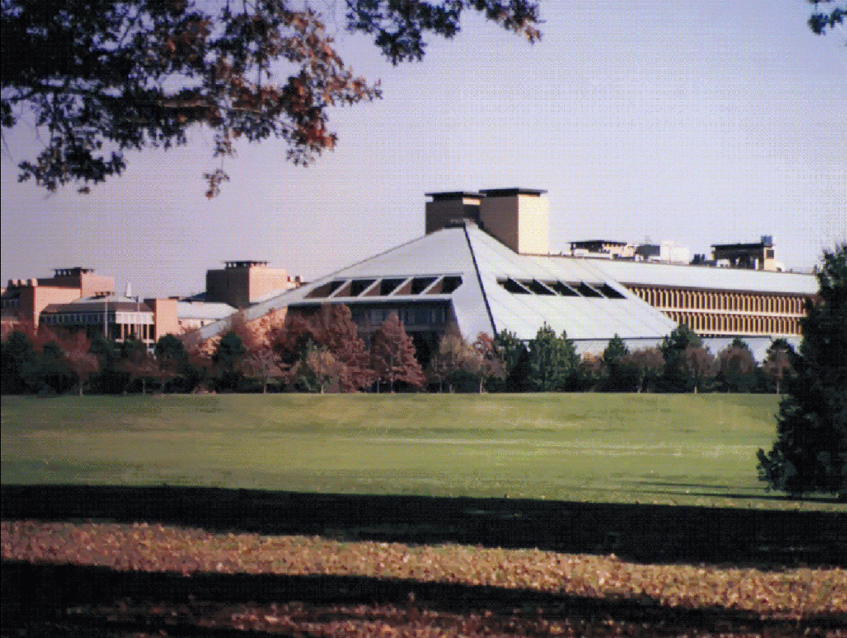
1. ИСТОРИЯ R
Язык R является диалектом языка S, созданного десятки лет назад крупной американской компанией Bell Labs , занимающейся исследованиями в области промышленности и науки.
С 2016 года - NOKIA Bell Labs
Язык S предназначался для статистического анализа и графического представления данных
На сегодняшний день- R –это насыщенный и полезный инструментарий для проведения статистического анализа, который в последнее время с большей силой набирает свою популярность в кругах Data Science
Штаб-квартира Bell Labs в США
(с 2016 NOKIA Bell Labs )
https://en.wikipedia.org/wiki/Bell_Labs

Slide 6
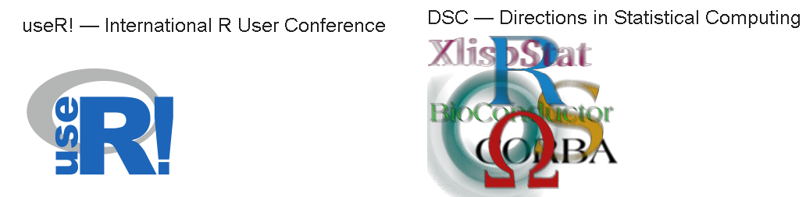
2 Преимущества R
Существует организация R Foundation, которая не является коммерческой
и ее основными целями являются:
-обеспечение непрерывного развития языка;
поиск новых методов статистических исследований;
обучение & проведение конференций.
Конференции
https://www.r-project.org/conferences/

Slide 7
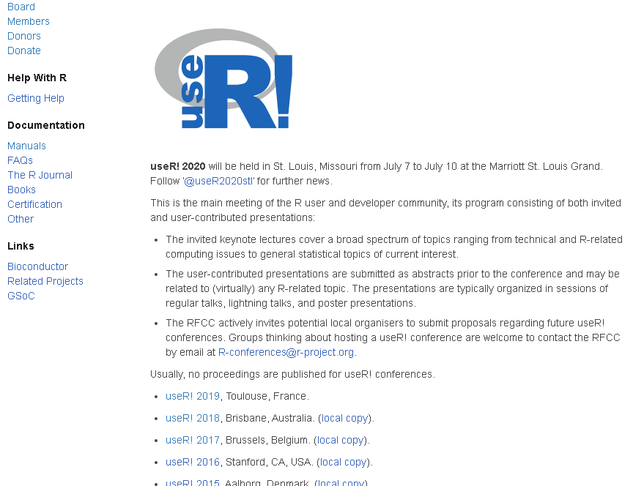
На сайте
https://www.r-project.org
можно найти огромное
количество
информации, касающейся
любых аспектов, связанных с R
https://www.r-project.org/conferences/

Slide 8
Проект R | https://www.r-project.org
R Foundation - организация, занимающаяся развитием R | https://www.r-project.org/foundation/
Конференции по R | https://www.r-project.org/conferences/
UseR! 2019 (во Франции) здесь доступна ссылка на видео докладчиков конференции, также можно найти учебные пособия (tutorials) | https://user2019.r-project.org/
Огромный список полезной литературы в удобном для Вас формате, охватывающий огромный спектр тем: от установки R до машинного обучения | https://www.r-project.org/doc/bib/R-books.html
Различные руководства (целевая аудитория- от новичков до продвинутых пользователей) | https://cran.r-project.org/manuals.html
Скачать R | https://cran.r-project.org

Slide 9
Преимущества R
Бесплатный и открытый ресурс
Масса полезной литературы, записи конференций, обучающие пособия, доступная связь с разработчиками пакетов, форумы
Постоянно развивающийся язык. Также сообщество R занимается поиском новых статистических методов. Необходимый для них инструментарий в первую очередь появляется на языке R
Возможность совершенствовать язык, создавая свои функции и пакеты
R может работать Linux, MacOS, Windows
6.Имеет мощный графический инструментарий
7. Позволяет проводить интерактивный анализ
8. Слово «среда» подразумевает полный комплекс гибких инструментов, «заточенных» под статистический анализ

Slide 10

Инсталляция R
https://cran.r-project.org
1. Запуск инсталляции должен быть как от администратора
2. Открываем и запускаем скаченный файл
3. Не нужно менять никакие настройки
___________________________________________
рекомендация: выбрать английский язык

Slide 11
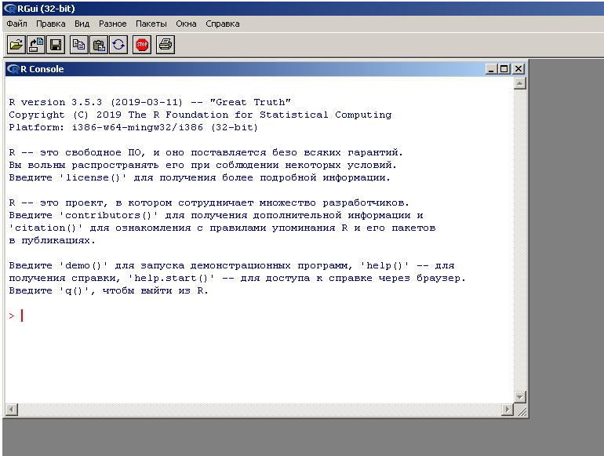

Slide 12

Установка R Studio
- Зачем устанавливать R Studio ?
R Studio упрощает работу с R
- Сайт https://www.rstudio.com
Ссылка для скачивания файла
https://www.rstudio.com/products/rstudio/download/#download
- При инсталляции файла
не нужно менять никаких настроек

Slide 13
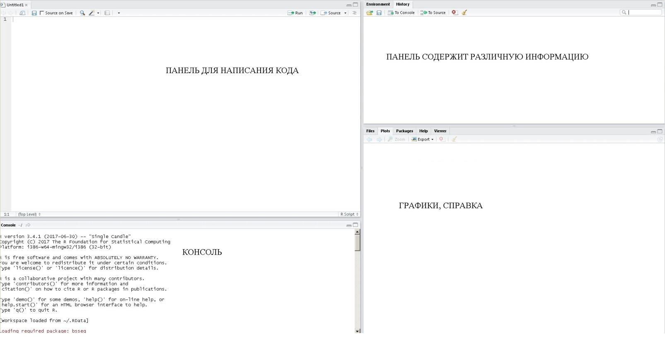

Slide 14
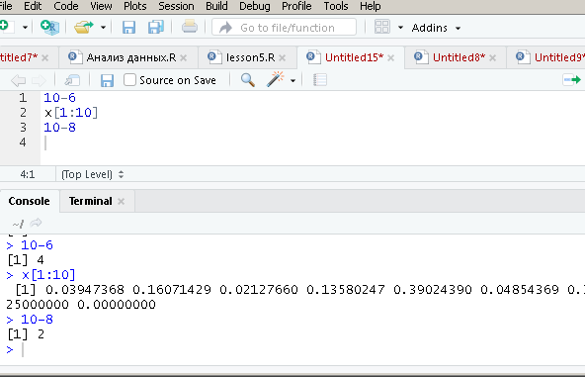

Slide 15
СПИСОК БЫСТРЫХ КЛАВИШ В RStudio
Чтобы отобразить список быстрых клавиш нажмите: «Alt»+ «Sift»+ «K»

Slide 16
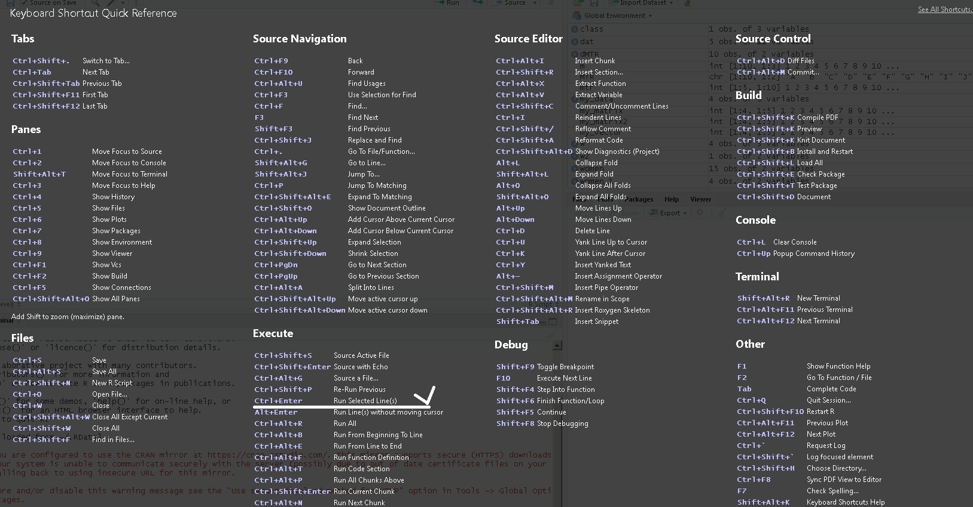

Slide 17
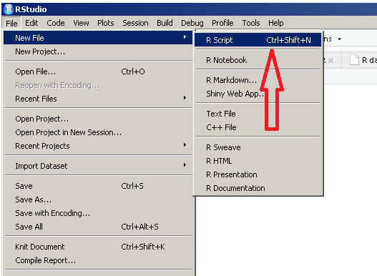
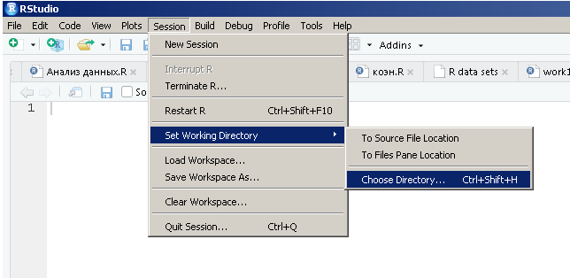
Действия перед началом работы:
1.Создаем новый файл (File-> New File-> R Script) (рис1, сл16)
2. Создаем папку на своем компьютере, куда будем
Помещать созданные файлы, скаченные дата фреймы
3 Устанавливаем рабочую директорию (Session ->
Set Working Directory) . Выбираем путь к папке ,созданную
в пункте 2
Рис.1, слайд 16
Рис.2, слайд 16

Slide 18
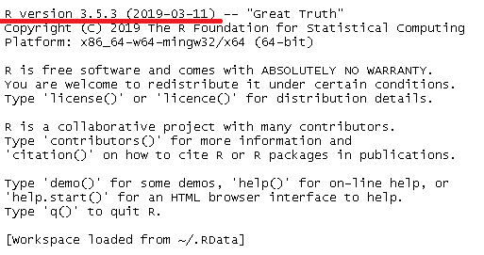
Проверим, путь к рабочей директории с помощью функции
getwd() Чтобы запустить код в консоли нажмите CTRL+Enter *
* В зависимости от ОС эти клавиши могут меняться , проверить, какие клавиши запускают код у Вас , можно, как показано на слайде 15:
«Alt»+ «Sift»+ «K» Execute -> Run Selected line
При запуске R в консоли появляется:

Slide 19
Правила написания кода
Наименование переменных начинать с буквы
Вместо пробела в названии переменной использовать «.» или нижнее подчеркивание (например, x.1 или x_1)
Не использовать имена для переменных, которые совпадают с именами уже существующих объектов в R ,если это произошло используйте функцию rm()
Чтобы код был максимально читаемый использовать # для описания своих действий
Пример: (x<-10 # наименование переменной)

Slide 20
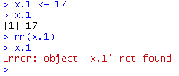
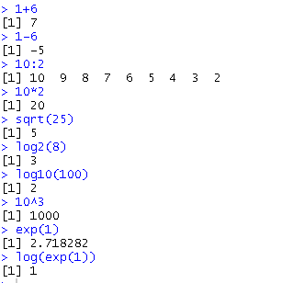
Основные объекты R
Переменная
Функция
2.1 Основные математические функции «+» , «-», «/», последовательность «:», « * », степень «^», квадратный корень sqrt(), log2(), factorial (), exp ()

Slide 21
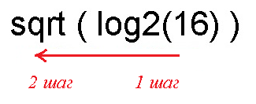
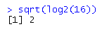
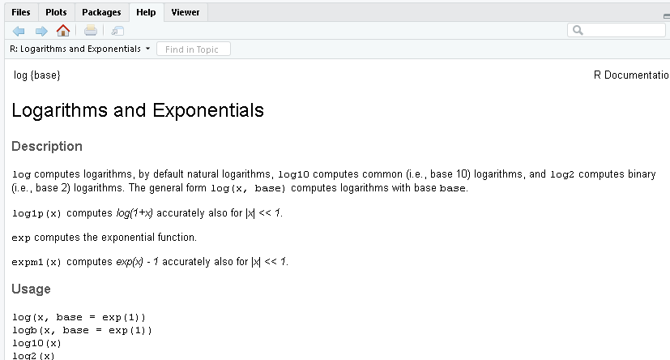
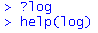
2.2 Как выполняется функция
2.3 С помощью функции help() или
“?” можно вызвать справку

Slide 22
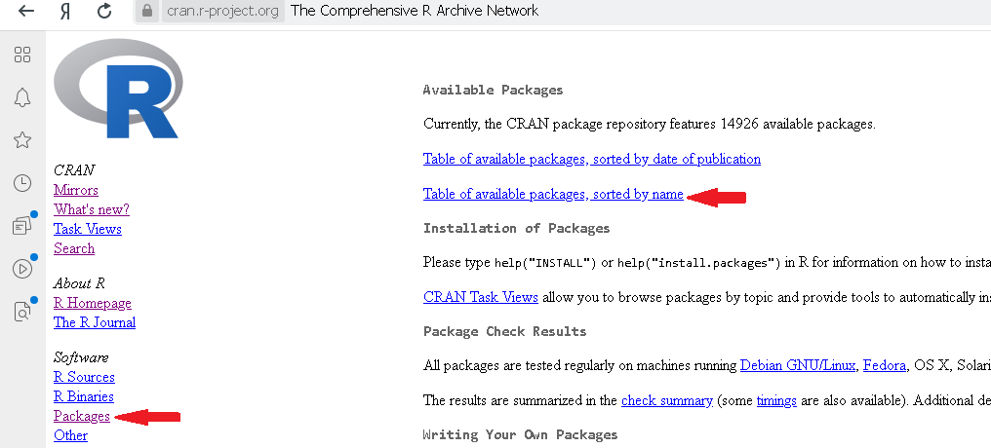
2.4 R содержит множество встроенных функция для статистического анализа
Также доступ к огромному количеству дополнительных функций можно получить после установки необходимых пакетов, которые хранятся на сайте https://cran.r-project.org/

Slide 23
Загрузка и установка пакетов

Slide 24
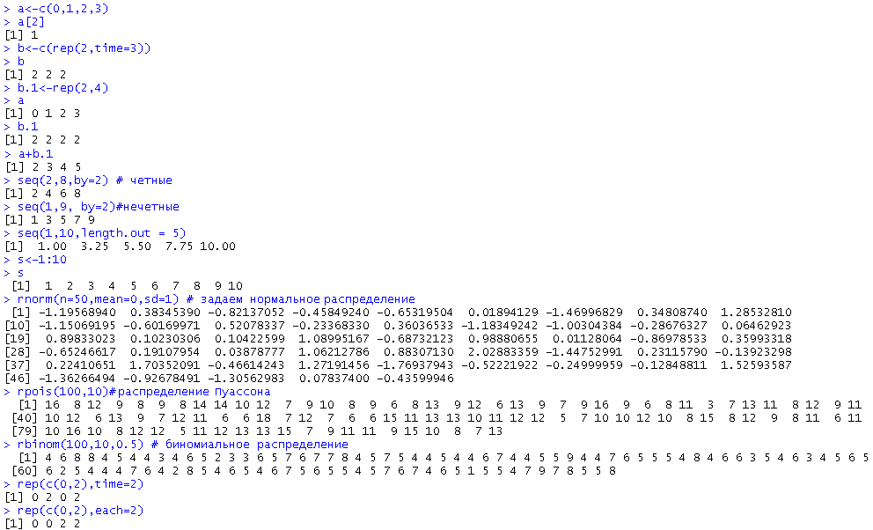
3. Множества и действия с ними

Slide 25
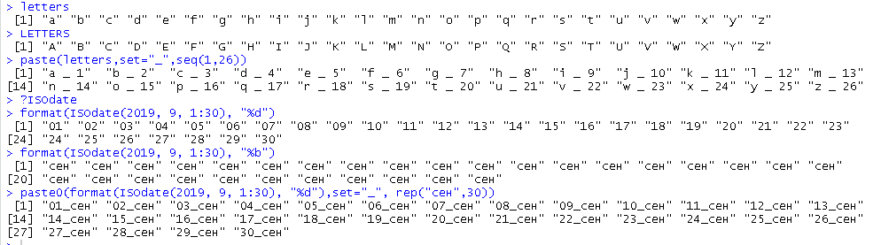
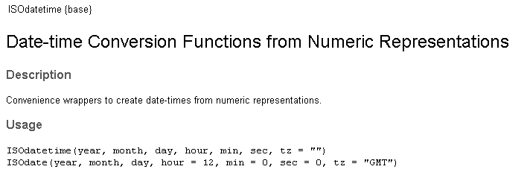
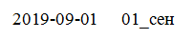
Текстовый вектор

Slide 26
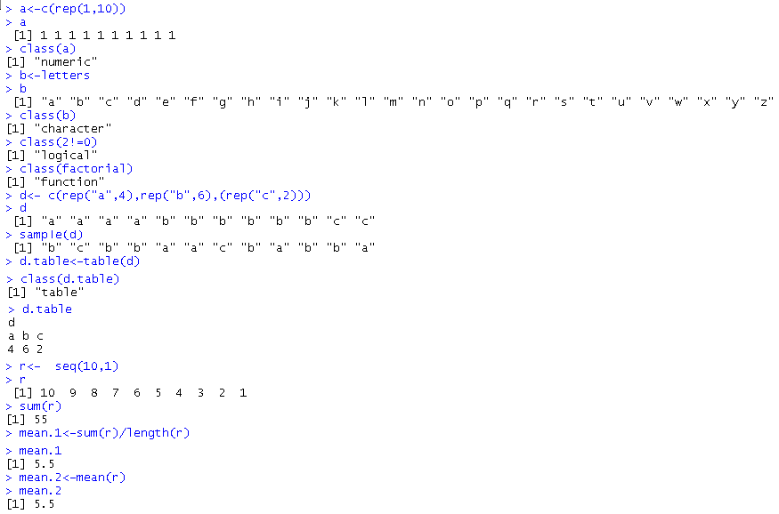
Прочие основные и востребованные функции
Class(), length() , sum(), mean(), table(), sample()

Slide 27
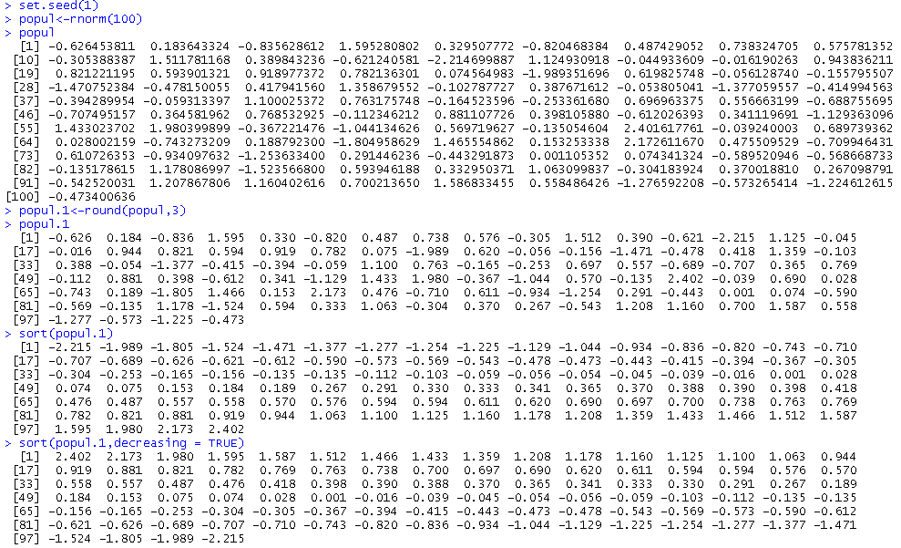
Функции set.seed(), sort(), round()

Slide 28
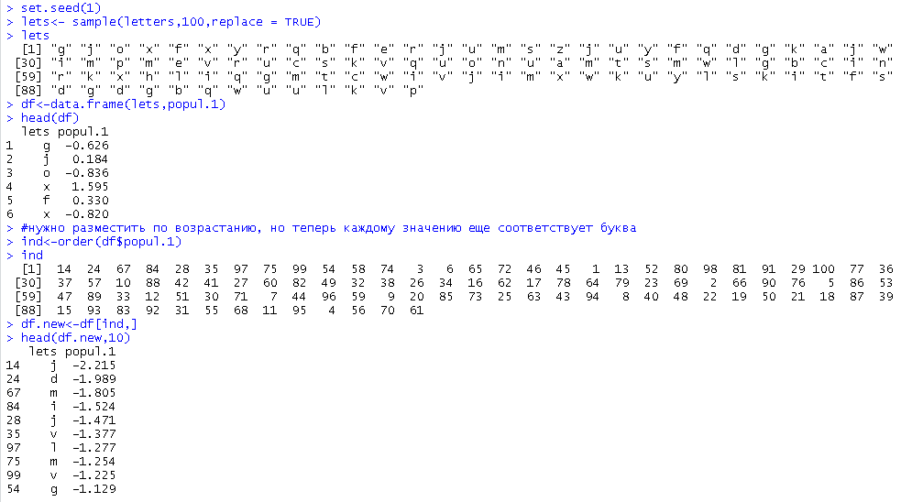
sample(), data.frame(), head(), order(),$
14-й элемент будет первым, 24-й –вторым и т.д.

Slide 29
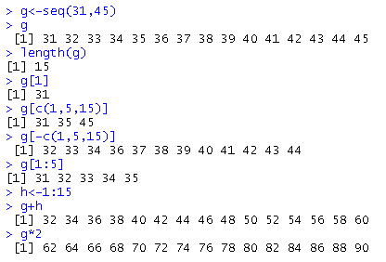
Что еще можно делать с векторами?

Slide 30
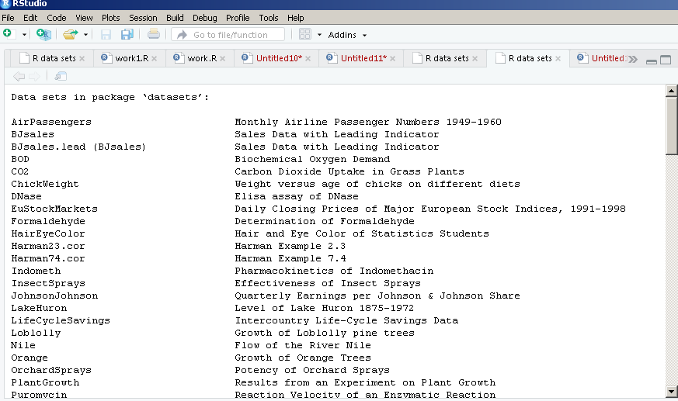
В пакете «datasets» находится множество наборов, на которых можно совершенствовать знания в области R

Slide 31
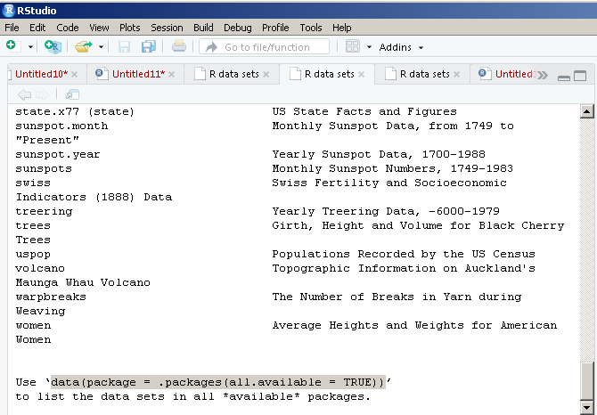

Slide 32
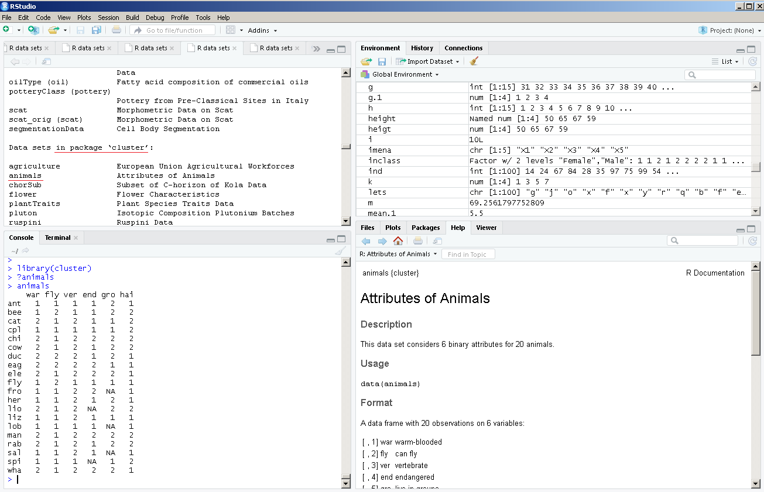

Slide 33
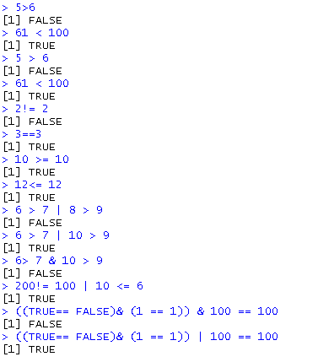
Логические функции и операторы

Slide 34
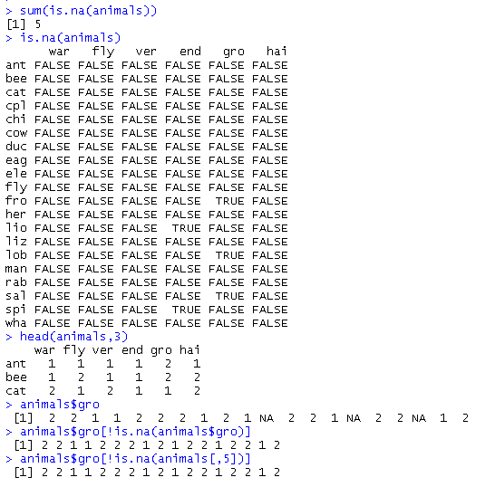

Slide 35
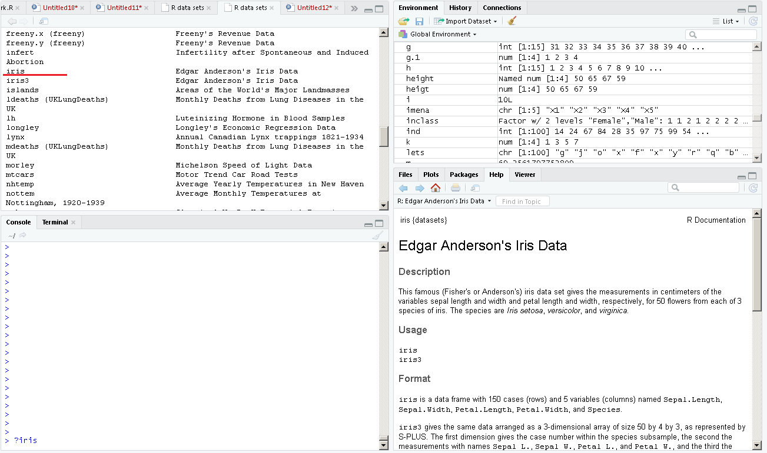
Продолжим работу на наборе “iris”. С помощью “?” вызываем справку с описанием набора “iris”

Slide 36
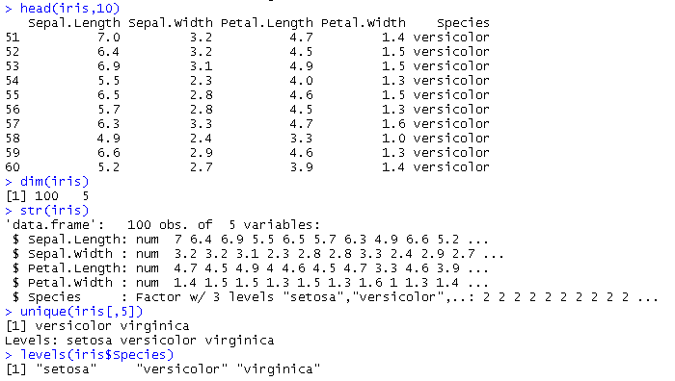
Извлекаем поднаборы из готовых датасэтов

Slide 37
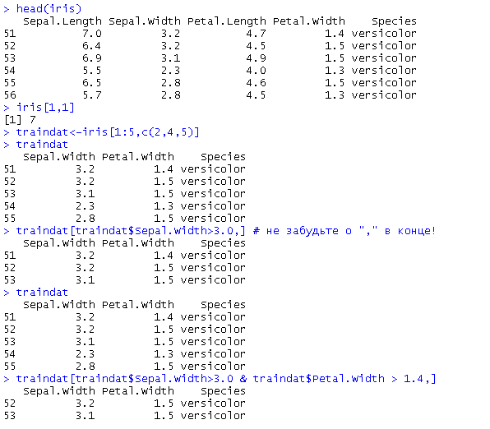

Slide 38
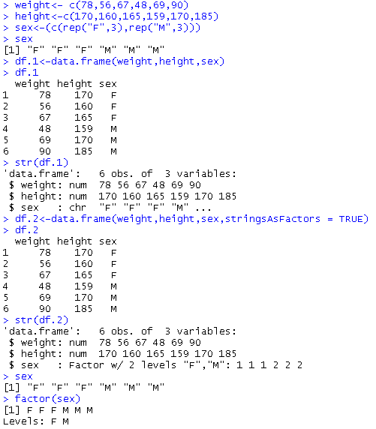
Построим свой dataframe

Slide 39
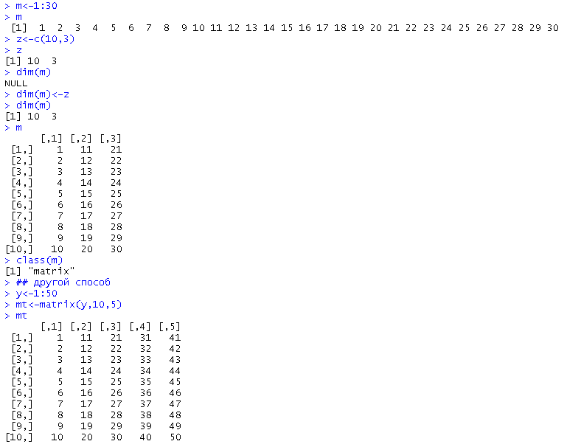
Стоим матрицу

Slide 40
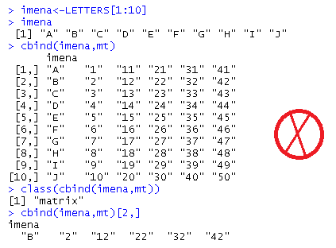

Slide 41
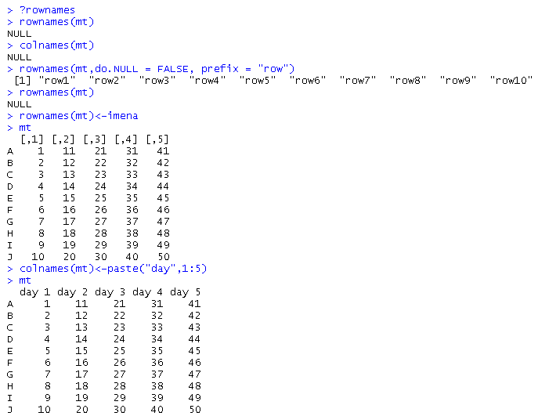
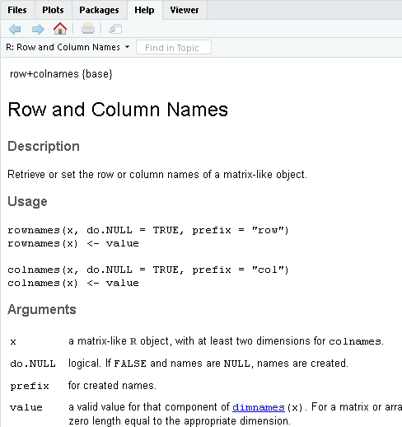

Slide 42
Итоги
1.Узнали об истории происхождения и о предназначении R
2 Обсудили многочисленные преимущества
3. Узнали массу дополнительных источников, где можно брать информацию
4. Научились устанавливать R и R Studio
5. Познакомились со средой R и ее объектами
6. Узнали множество функций для работы с данными
7 Научились задавать последовательности и множества
8. Научились извлекать необходимую информацию из готовых фреймов и выбирать поднаборы данных
9 Научились строить свои набор данных и матрицу

